Slide 1
如何成为一名合格的
安全管理人员

Slide 2

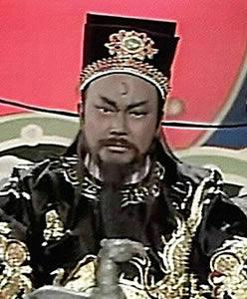

安全管理人员具备的素质
安全管理人员具备：
婆婆嘴+包公脸+菩萨心

Slide 3

安全管理人员具备的素质
安全管理人员要做到：
眼勤+嘴勤+腿勤

Slide 4

安全管理人员具备的素质
安全管理人员要认真做到：
学习、学习、再学习

Slide 5
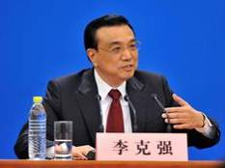
安全管理人员工作态度
喊破嗓子，
不如甩开膀子。
务实
踏实
肯干
李克强总理在全国人大一次会议
记者会议上的讲话

Slide 6



亮剑精神

Slide 7

安全管理人员工作原则
变
为

Slide 8

依靠团队力量
依靠团队力量

Slide 9
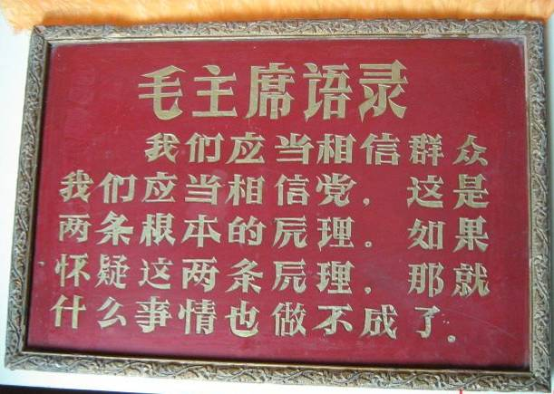
相信群众，依靠群众
相信群众，依靠群众

Slide 10


安全生产人人有责
安全生产 人人有奖
奖一份平安
奖一份关心
将一份关怀

Slide 11


有效的双向沟通
有效的双向沟通

Slide 12

关注安全未遂事件

Slide 13
不安全行为是导致事故发生的最为重要的原因
任何一件事情，如果客观存在着发生某种事故的可能性，不管这个可能性有多小，如果重复去做时，事故总会在某一时刻发生。
墨菲定律
100 -1= 0
的关系
在安全生产中，有些小的不安全行为在一次或数十次过程中也许不能导致事故。但是总维持这样终究是会发生事故的。
及时发现并纠正不安全行为是避免事故发生最为重要的工作。

Slide 14

对于安全培训的态度

Slide 15

学法、懂法、知法、用法

Slide 16

安全管理创造效益

Slide 17
用“1：10：100”成本法则预防事故
1
1 0
1 0 0

Slide 18

有效地执行安全管理制度

Slide 19


安全领导力

Slide 20
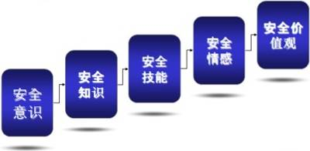
安全素质提升

Slide 21
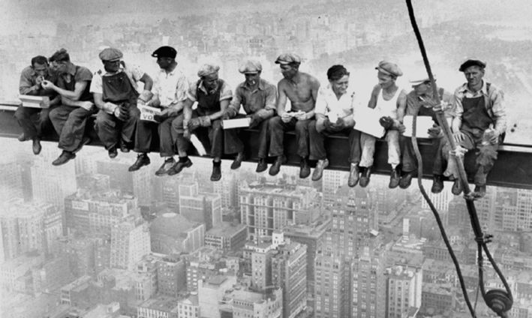
与时俱进
昨天认可的，我们今天不能接受，我们今天接受的，未来也许不再接受？
Notes:
21
这是1912年在美国纽约建造洛克费洛大厦时拍摄的一张照片请大家认真看一下，在这么高的地方没有一个人系上安全带没有任何的防护措施；甚至有人在抽烟，喝酒看报，据报道在建造这32层死了32个人平均建造一层就死一个人。以前这样做人们觉得很正常，今天我们觉得不可思议，所以随着人类社会的发展，科学技术的进步人们对安全的要求越来越高以前能认可的今天我们就不能接受，今天能够接受的明天也许不能接受。

Slide 22
认真履行职责
认真履行自己的职责：
树立对公司和员工安全健康高度负责的精神（正能量）
加强学习，勇于实践（接地气）
多做耐心细致的工作（细节决定成败）
Notes:
22

Slide 23
工作方法
应具备的工作方法：
善于学习
刻苦钻研
与时俱进
讲究艺术
持续改进
专家管理+现场服务 确保 “0事故”
Notes:
23

Slide 24
送人玫瑰手有余香
安全=人权
管理=关怀
真诚关爱员工、促进企业发展
分享-经验、智慧、事故案例
一切为了员工
一切为了企业
一切为了零事故

Slide 25
安全管理人员的学习要求
学安全技术、学安全管理、学安全法律、学安全文化、学安全案例
日常工作
开会、检查、整改、评比、
危险、风险、隐患、
事故处理、事故应急、
宣传、教育、培训、
计划、总结、汇报、请示

Slide 26
现代安全管理十大理念
1、所有安全事故都是可以预防的；
2、各级管理层对各自区域的安全直接负责；
3、所有安全操作隐患是可以控制的；
4、安全是被雇佣的一个条件；
5、员工必须接受严格的安全培训；
Notes:
26

Slide 27
现代安全管理十大理念
6、各级主管必须进行安全检查；
7、发现的安全隐患必须及时更正；
8、工作外的安全和工作中的安全同样重要；
9、员工的直接参与是关键；
10、良好的安全创造良好的业绩。
Notes:
27

Slide 28
安全要诀
所有事故都是可以预防的
安全要诀
安全是雇佣的首要条件
安全是所有工作开始的前提条件

Slide 29
安全是一份责任
—安全责任重于泰山
安全是一种幸福
—家庭的幸福离不开安全
安全是伴随着人的一生旅程
Notes:
29

Slide 30

Enhance You Everyday
日日新

Slide 31
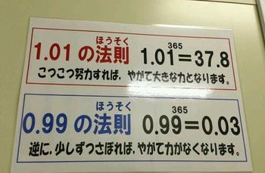
每天进步一点点
每天进步一点点，
穷人一年变富帅；
每天退步一点点，
富帅一年变矮挫。
每天进步0,1一年365天增长到37.8，每天退步0.1,365天后减少到0.03，而37.8是0.03的1260倍 。

Slide 32


用心做事

Slide 33
工作格言
我们 -- “专业”
我们 -- “用心”
我们 -- “热情”
我们 -- “团结”

Slide 34
99%勤奋+1%天才=成功

Slide 35
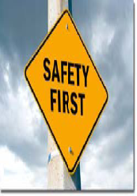
让我们踏上“相互依存”之旅
依靠人的本能
以顺从为目标
主要依靠安全管理人
管理层参与欠缺
管理承诺
雇佣条件
纪律约束
规则程序
监督控制
个人承诺
个人价值
自主管理
自我保护能力和习惯
自我约束
团队承诺和目标
留心他人
团队贡献
关注他人
集体荣誉
Number of incidents事故数量
Time
Natural Instincts
本能阶段
Dependent
依赖阶段
Independent
独立阶段
Interdependent
互助阶段

Slide 36
结束语
在你成长的路上,会有很多人
有意的,无意的,善意的,恶意的;
在你的身边
告诉你:做安全没有前途的,没有出路的
别的行业比这个强多了
他们这么说,只能说明,他们不是做安全的料，
如果你因此而放弃,
那么这个世界少了一个崇高的人。

Slide 37
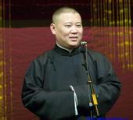
再见了,
我还会再回来的!

Slide 38
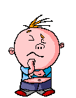
问题或评论？

